Slide 1
Типи відеокарт: інтегровані та дискретні
Підготував учень групи №12 Кравчук Олексій

Slide 2
Актуальність теми
Відеокарта — ключовий елемент сучасного комп’ютера.
Графічні ресурси використовуються в освіті, іграх, дизайні, 3D-моделюванні.
Правильний вибір відеокарти підвищує продуктивність і зменшує витрати.

Slide 3
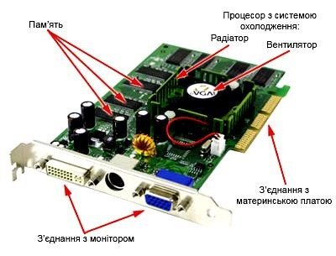
Відеокарта — пристрій для обробки та виведення графіки.
Основні компоненти: GPU (графічний процесор), відеопам’ять, система охолодження.
Використовується у комп’ютерах, ноутбуках, ігрових консолях.

Slide 4
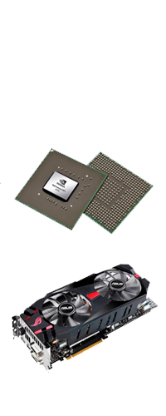
Класифікація відеокарт
Відеокарти поділяються на два типи:
Інтегровані (вбудовані)
Дискретні (зовнішні)
Від типу відеокарти залежить потужність, вартість і можливості ПК.

Slide 5
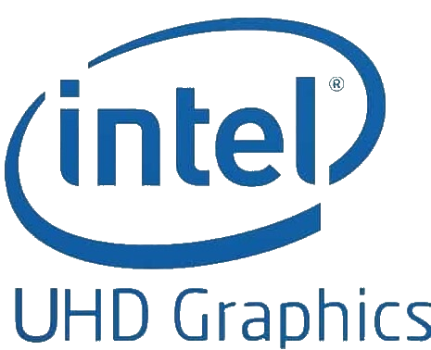
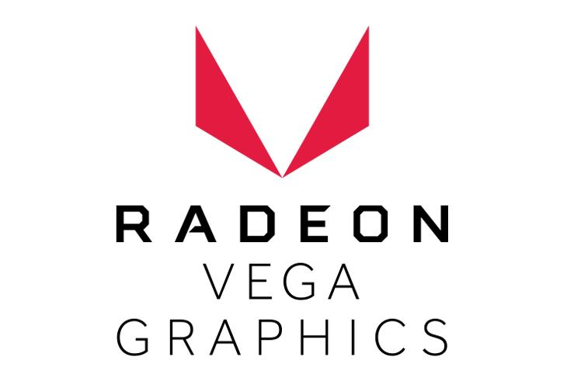
Інтегровані відеокарти
Інтегровані відеокарти — це графічні адаптери, вбудовані безпосередньо в центральний процесор (CPU) або материнську плату. Вони не мають окремої відеопам’яті й використовують спільну оперативну пам’ять (RAM) комп’ютера.
Такі відеокарти зустрічаються у більшості бюджетних ноутбуків і настільних ПК. Вони підходять для виконання базових завдань, таких як робота з текстами, перегляд відео, навчальні програми, веб-серфінг.
Головна перевага інтегрованої графіки — низьке енергоспоживання та тепловиділення, що робить її оптимальною для пристроїв із тривалим часом автономної роботи.

Slide 6
Переваги та недоліки інтегрованих ВІДЕОКАРТ
✅ Переваги:
Менше споживання енергії
Менша вартість
Менше тепловиділення
❌ Недоліки:
Низька продуктивність
Використання спільної пам’яті
Не підходять для важких ігор і монтажу

Slide 7
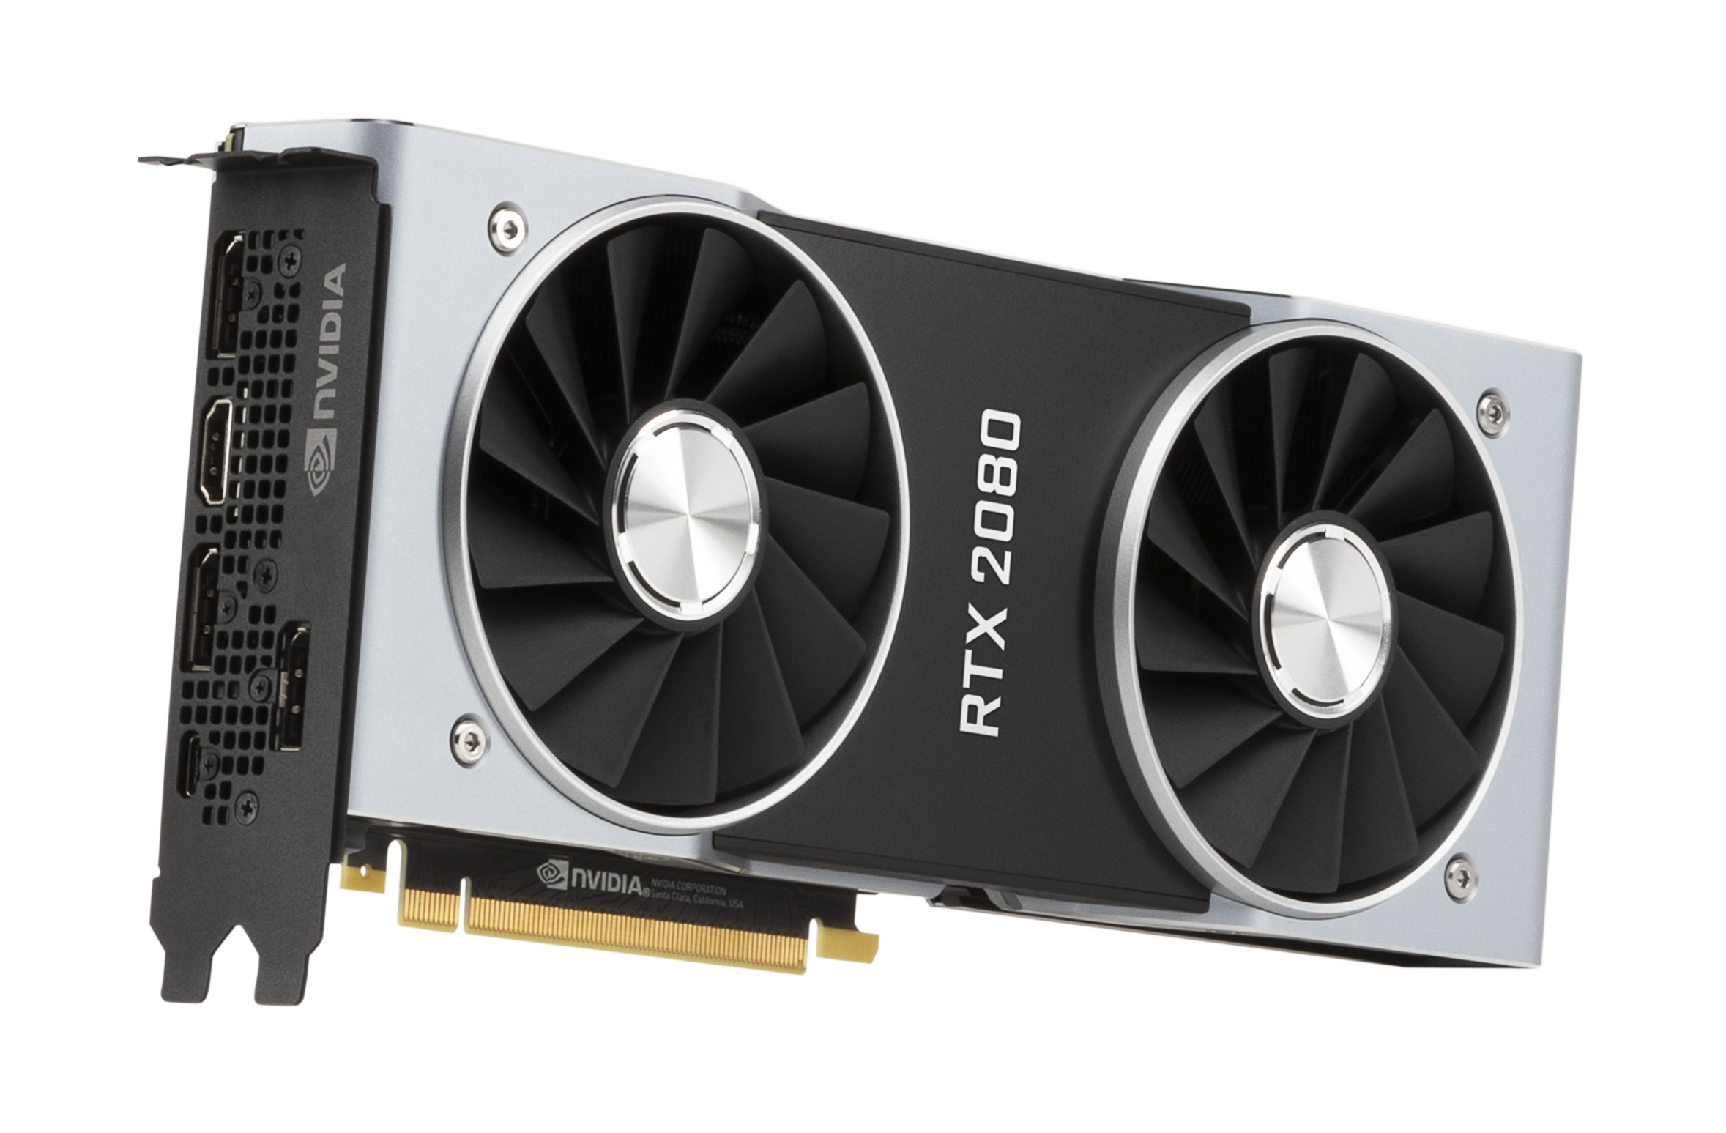
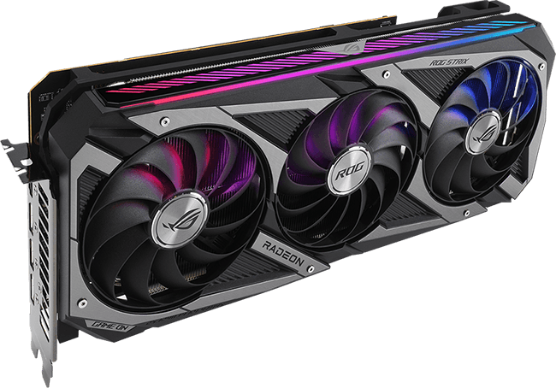
Дискретні відеокарти
Дискретні відеокарти — це окремі апаратні пристрої, які підключаються до материнської плати комп’ютера через спеціальний інтерфейс (зазвичай PCI-Express). Вони мають власну відеопам’ять (VRAM), потужний графічний процесор (GPU), а також систему охолодження.
На відміну від інтегрованих, дискретні відеокарти не навантажують оперативну пам’ять комп’ютера й забезпечують значно вищу продуктивність у графічних задачах. Вони створені спеціально для роботи з ресурсомісткими додатками — такими як 3D-графіка, відеомонтаж, ігри, візуалізація, розробка ШІ та CAD-системи.
Такі відеокарти мають різний рівень потужності та ціни: від бюджетних моделей для початкового рівня до флагманських пристроїв, які коштують тисячі доларів.

Slide 8
Переваги та недоліки дискретних ВІДЕОКАРТ
✅ Переваги:
Висока продуктивність
Власна пам’ять (VRAM)
Можливість заміни та модернізації
❌ Недоліки:
Висока ціна
Потреба в потужному охолодженні
Більше енергоспоживання

Slide 9
Порівняльна таблиця
Характеристика | Інтегрована | Дискретна
Продуктивність | Низька | Висока
Вартість | Доступна | Висока
Пам’ять | Спільна з ОЗП | Власна (VRAM)
Призначення | Офіс, навчання | Ігри, графіка
Споживання енергії | Низьке | Високе

Slide 10
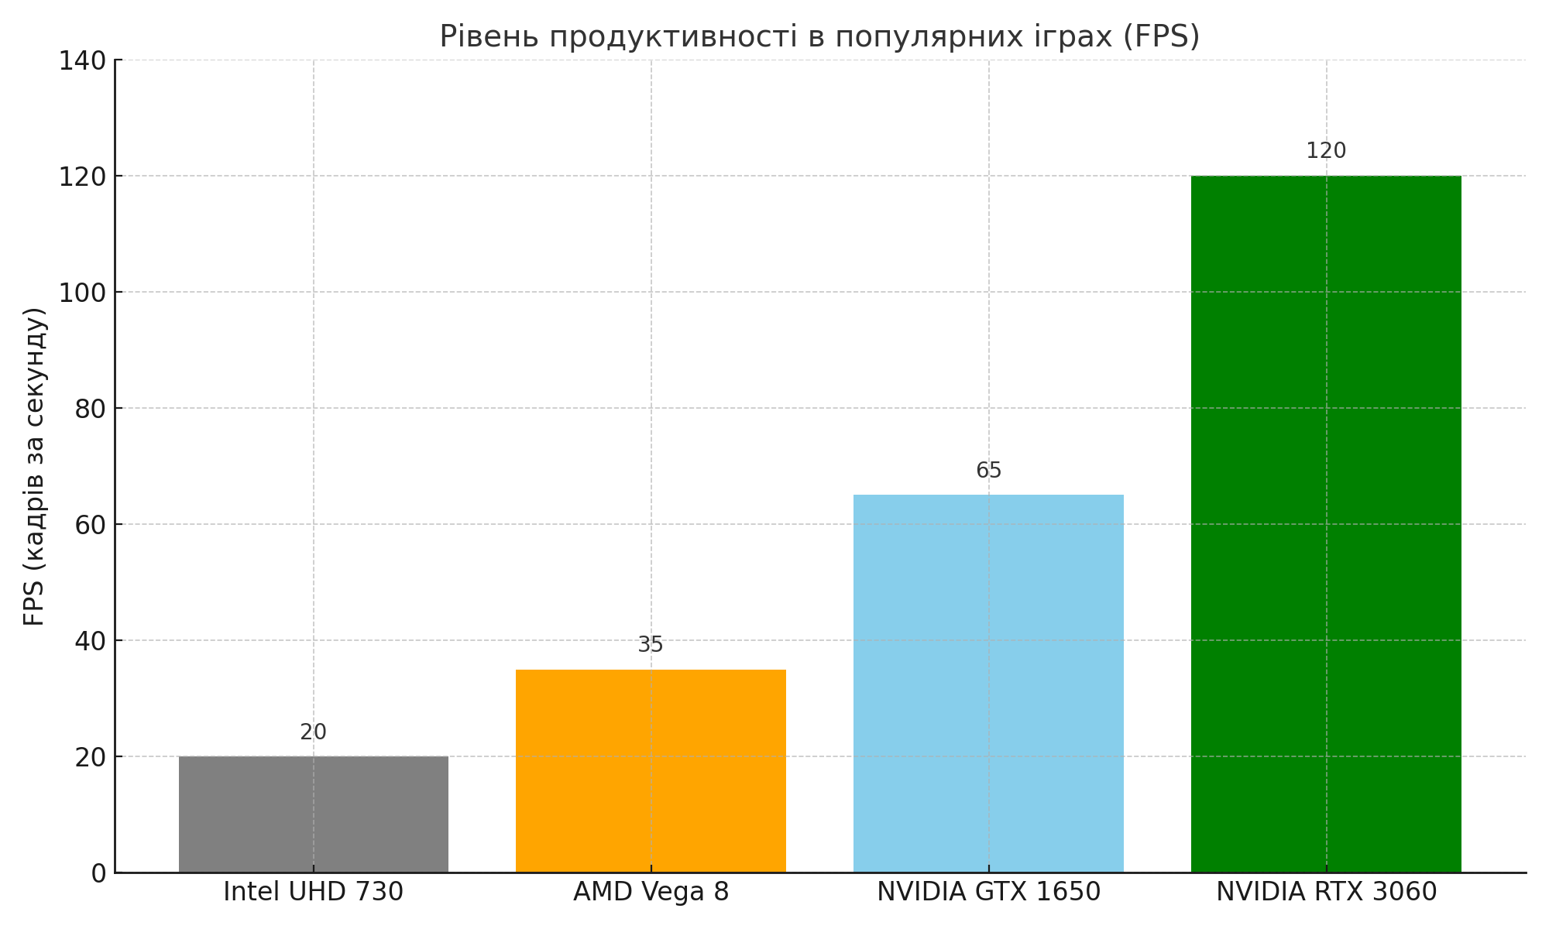
Графік продуктивності

Slide 11
Як обрати відеокарту?
Для офісу/навчання — інтегрована.
Для ігор, графіки, монтажу — дискретна.
Враховуйте свої потреби та бюджет.💡 Порада: не завжди найпотужніша відеокарта — найкращий вибір.

Slide 12
Основні висновки
Відеокарта — важливий компонент ПК.
Інтегровані — компактні та доступні, але обмежені.
Дискретні — потужні, але потребують ресурсів.
Вибір залежить від завдань користувача.

Slide 13
Використанні Джерела
https://naurok.com.ua/urok-modernizaciya-ta-princip-roboti-videokarti-87850.html https://www.itbox.ua/ua/blog/Videokarta-diskretna-abo-vbudovana-Vibiraemo-optimalniy-variant/
https://content2.rozetka.com.ua/goods/images/big/485128671.jpg

Slide 14
Дякую за увагу
Кравчук Олексій Атестаційна робота, 2025 рік Рівненське Вище Професійне Училище №1
Група №12

